Slide 1



Білім күні құтты болсын!

Slide 2
Қазақстан Республикасының Мемлекеттік Әнұраны
сөзі: Жұмекен Нәжімеденов, Нұрсұлтан Назарбаев
әні: Шәмші Қалдаяқов
Алтын күн аспаны, Алтын дән даласы, Ерліктің дастаны, Еліме қарашы! Ежелден ер деген, Даңқымыз шықты ғой. Намысын бермеген, Қазағым мықты ғой!
Қайырмасы: Менің елім, менің елім, Гүлің болып егілемін, Жырың болып төгілемін, елім!
Туған жерім менің – Қазақстаным!
Ұрпаққа жол ашқан,
Кең байтақ жерім бар. Бірлігі жарасқан, Тәуелсіз елім бар. Қарсы алған уақытты, Мәңгілік досындай. Біздің ел бақытты, Біздің ел осындай!
Қайырмасы: Менің елім, менің елім, Гүлің болып егілемін, Жырың болып төгілемін, елім! Туған жерім менің –
Қазақстаным!

Slide 3

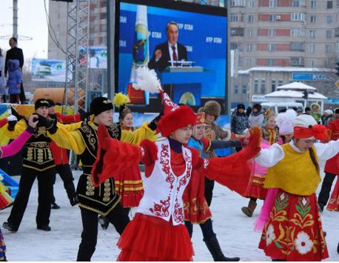
Менің Отаным- Қазақстан.

Slide 4





Қазақстан Республикасының рәміздері.
Тәуелсіздік белгілері

Slide 5


Көгілдір – ашық аспан мен бейбітшілікті. Сары- байлық пен молшылықты білдіреді.

Slide 6

Елтаңбаның жүрегі-шаңырақ. Шаңырақ-күн шеңбері.
Тұлпар- дала дүлділі. Ер азаматтың сәйгүлігі.
Авторлары: Ж. Мәлібеков Ш. Уәлиханов

Slide 7

Еліміздің әнұраны – мемлекетімізге арналған салтанатты ән.
Оның мазмұны сан ғасырлы тарих пен қазіргі өмір, болашаққа деген арман, Отанға деген сүйіспеншілік туралы.

Slide 8
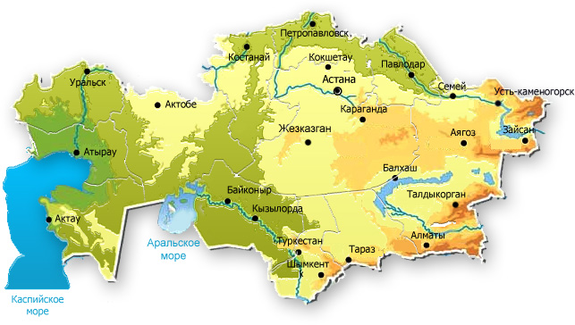
Қазақстан Республикасының картасы
Ресей, Өзбекстан, Қырғызстан, Түркменстан, Қытай. Ресеймен шектеседі- 6467 км.

Slide 9
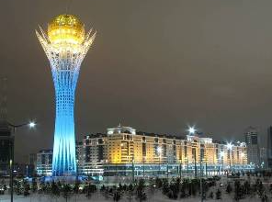
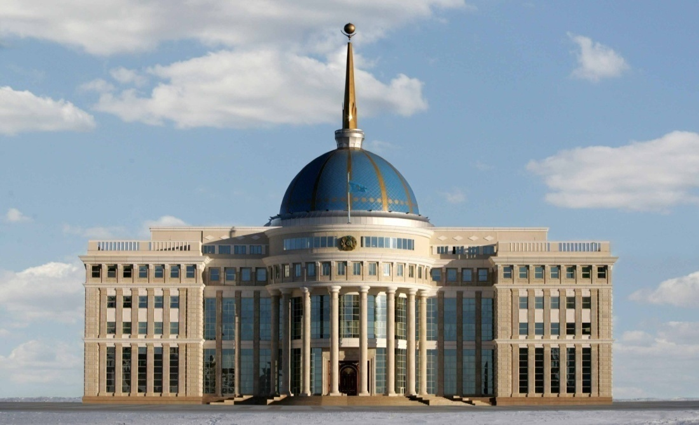
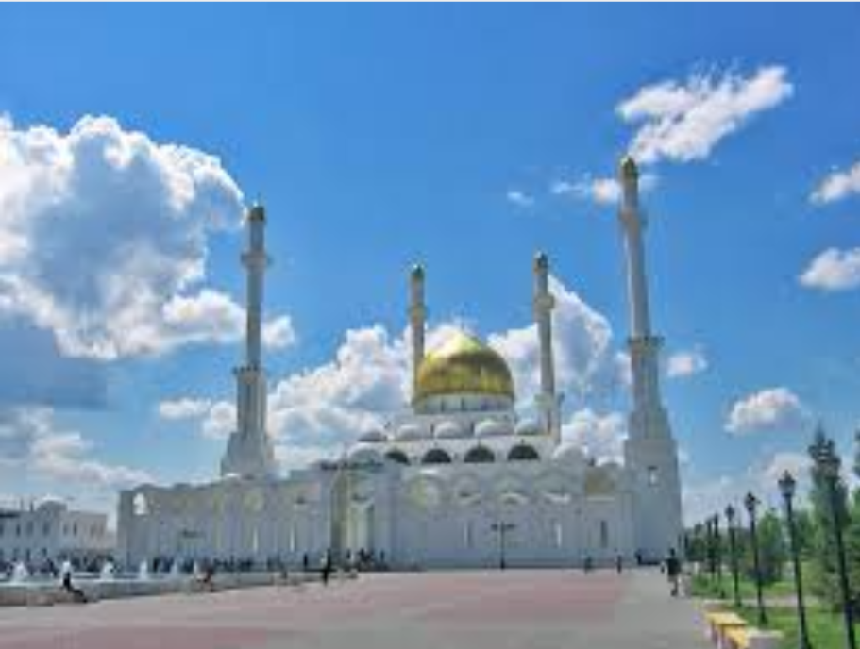
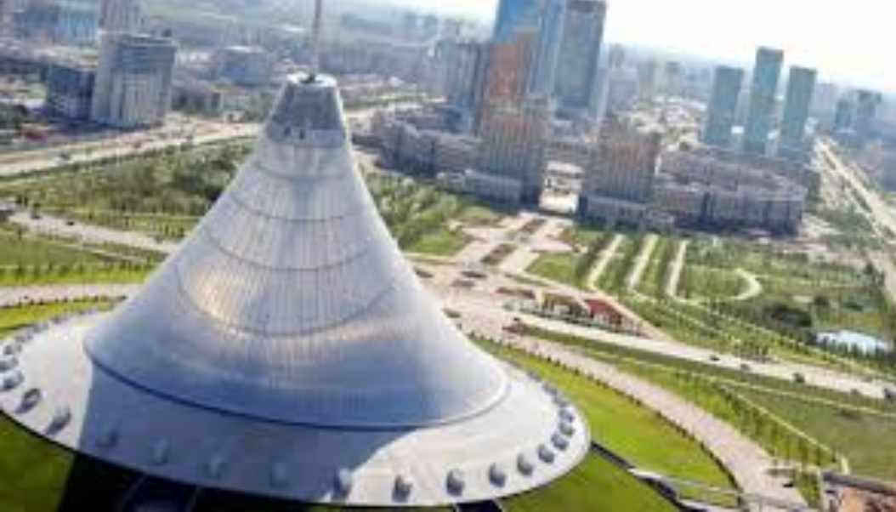

Slide 10

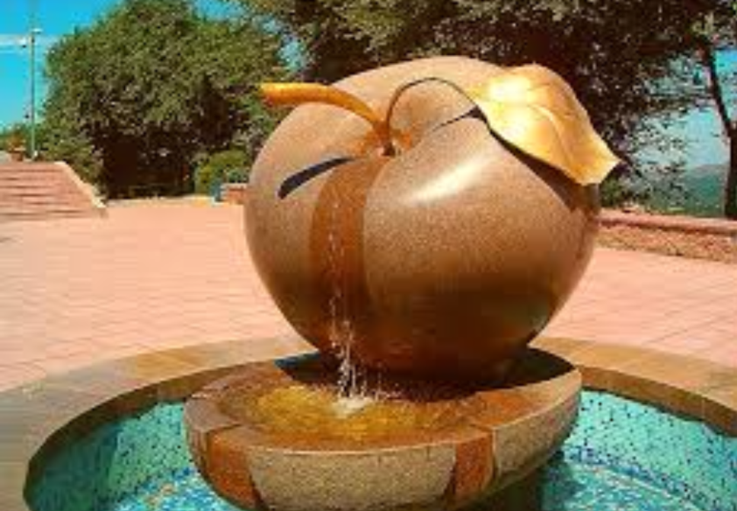
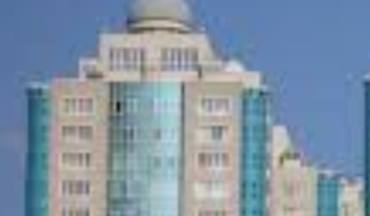
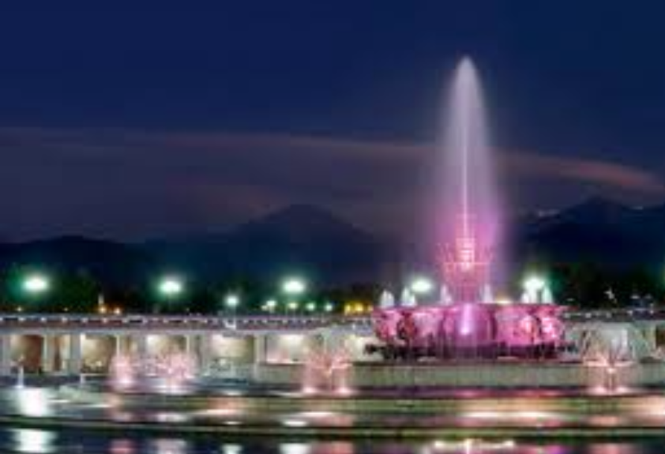
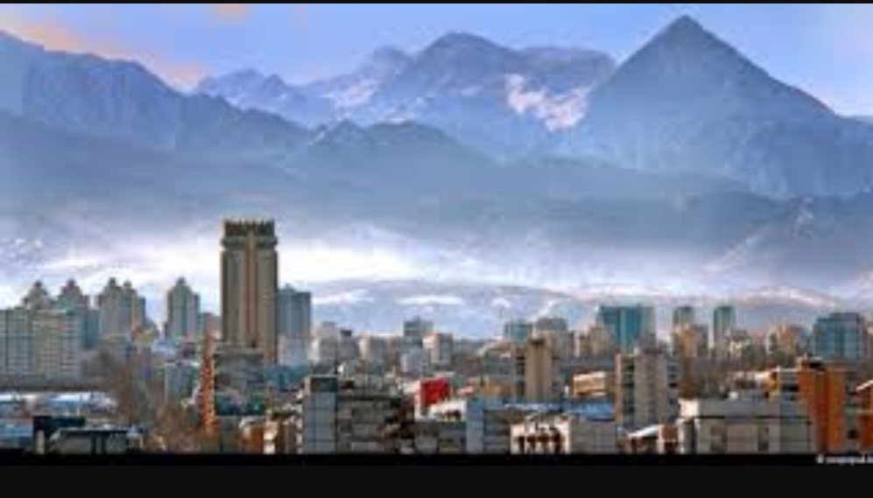
Алматы

Slide 11
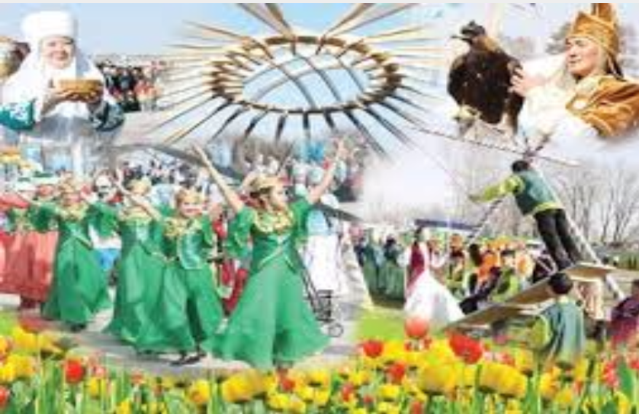
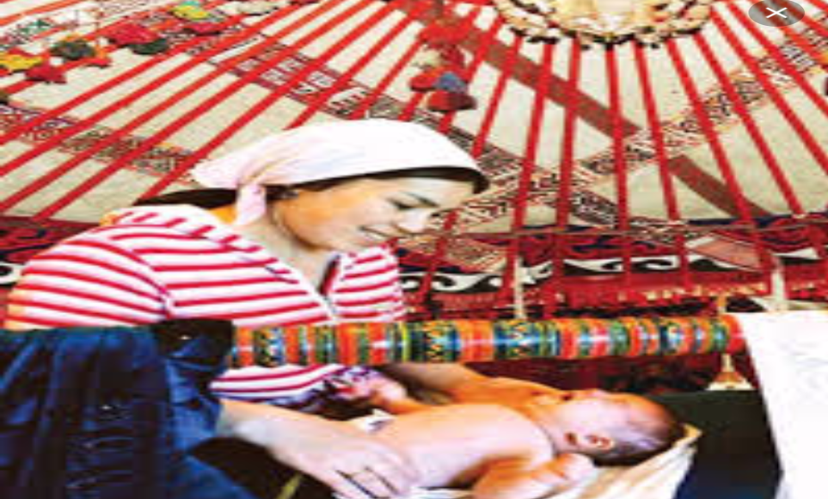
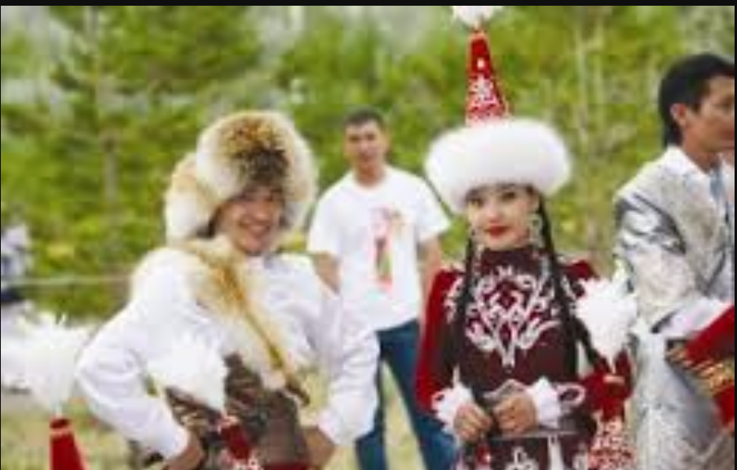
Салт-дәстүрлер

Slide 12

16 желтоқсан –Тәуелсіздік күні
1991 жылы ата бабаларымыз сан жылдар бойы армандаған Тәуелсіздікке қол жеткіздік.

Slide 13


Қымбатты оқушы!
Сен Тәуелсіз елдің бақытты азаматысың. Білім алғысы келетін адамдардың бәріне жақсы мүмкіндік бар. Елің, ата-анаң, Елбасы аған үлкен үміт артады. Сол үмітті, сенімді ақтауымыз керек. Білім сапарында сендерге ақ жол тілеймін! Еліміздің мақтан тұтар азаматы бол! Біз сендерге сенеміз!

